Slide 1



CERTIFICAÇÃO EM REDES GPON
Instrutor: Fabricio Araujo

Slide 2
OBJETIVOS DO CURSO
Ao final do curso o participante deverá ser capaz de:
Compreender o funcionamento do sinal óptico em fibras do tipo Monomodo e Multimodo;
Escolher corretamente os diversos tipos de equipamentos ativo e passivos para projetos ópticos;
Planejamento para instalações ópticas;
Mapear e resolver problemas pós-instalação (troubleshooting);
Instalar e configurar os equipamentos GPON Intelbras;
Dimensionar e instalar sistemas de redes ópticas para diferentes aplicações como Cidades Digitais, VOIP e CFTV.

Slide 3

Certificação em Redes GPON Intelbras
Agenda
1º Dia: Teoria de Redes PON
2° Dia: Prática de cenários
3º Dia: Prática de cenários e Avaliação

Slide 4

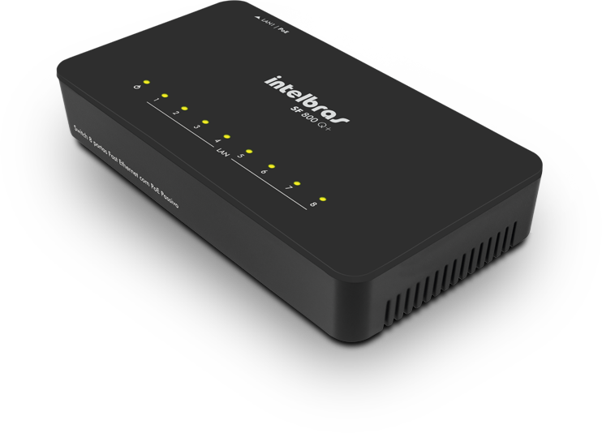
Switches 8 Portas
SF 800 Q+
Sem tomadas
próximas?
Notes:
Falar que é de 12 a 24 V (diferencial) maioria dos switches são até 5V. Mais fácil para instalações em caso de banco de baterias, postes

Slide 5
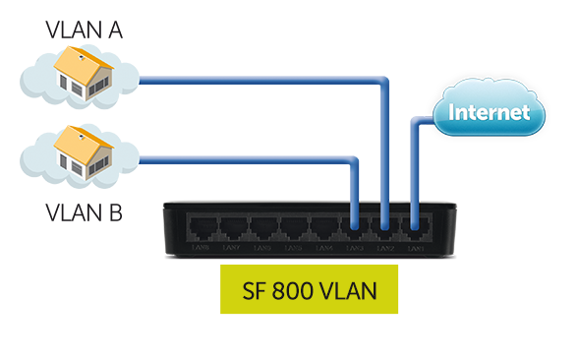
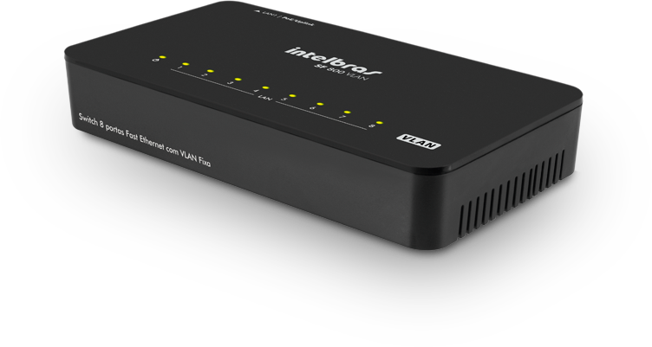
Switches 8 Portas
SF 800 VLAN
Quer segurança
e privacidade, separando os usuários em redes diferentes de forma automática?

Slide 6

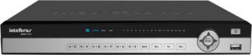




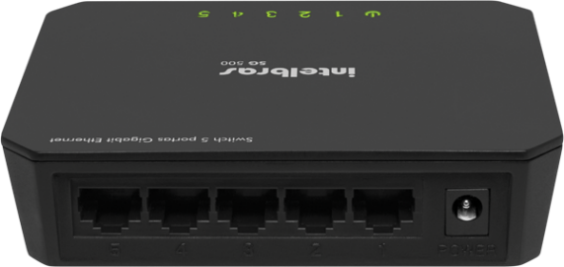
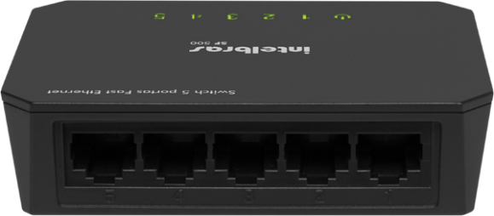
Switches 5 portas SG 500 e SF 500
Pequenas aplicações
Escritórios home office
CFTV IP
SG 500
SF 500

Slide 7

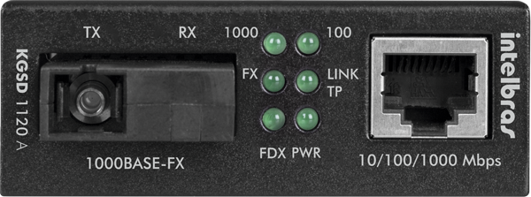
Conversores de mídia
WDM
Reduza 50% de custos em projetos de fibra óptica de longa distâncias

Slide 8
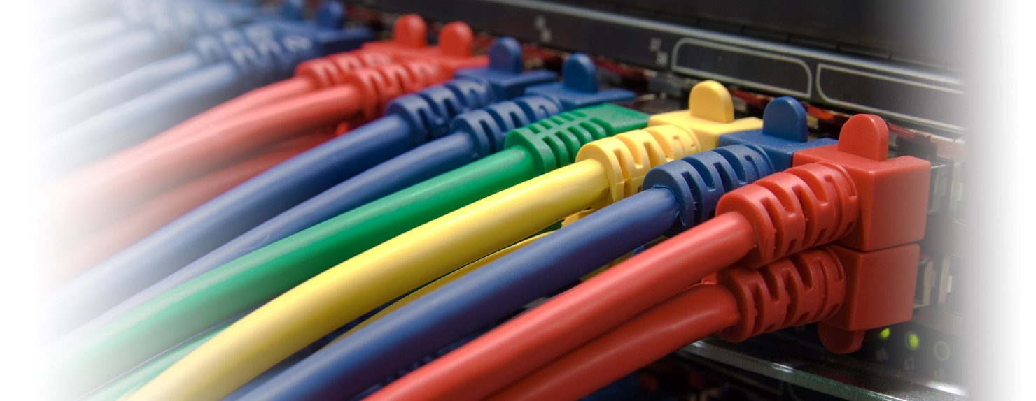
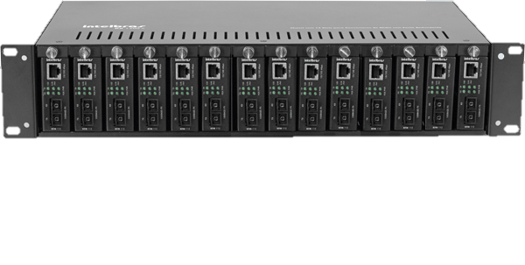
Chassi
KX 1400 R
Fontes integradas para maior organização e facilidade de instalação.

Slide 9
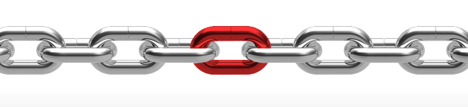
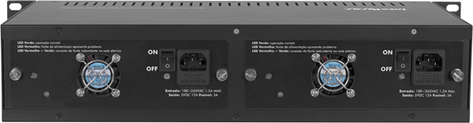
Fonte redundante garantindo o funcionamento da rede

Slide 10
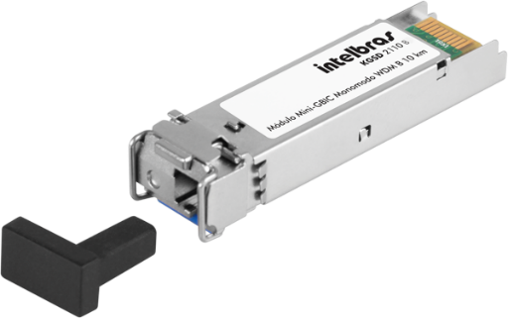
Módulos Mini-GBIC
Reduza 50% de custos em projetos de fibra óptica de longa distâncias

Slide 11
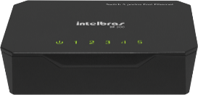
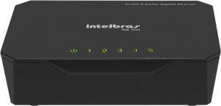


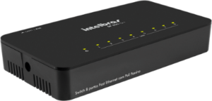



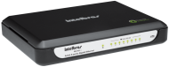
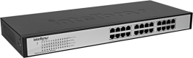
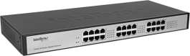
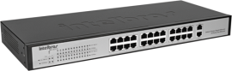
NÃO GERENCIÁVEIS’
SF 500
SG 500
SF 800 Q+
SF 800 VLAN
SF 1600 D
SG 800 C
SF 2400 QR
SG 2400 QR
SG 2620 QR

Slide 12
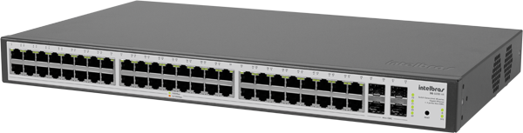
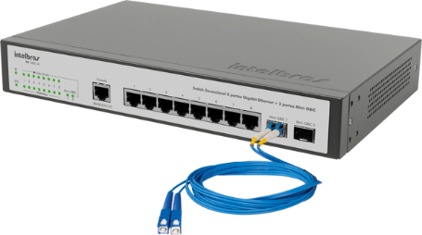



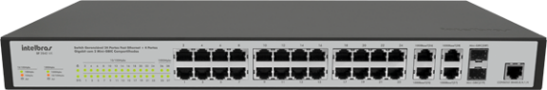
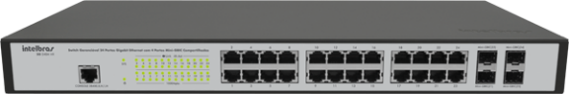



Custo Benefício
GERENCIÁVEIS
SG 5200 MR
SG 1002 MR
SF 2842 MR
SG 2404 MR

Slide 13

MÓDULO 1
ÓPTICA

Slide 14
ÓPTICA
ÓPTICA É O RAMO DA FÍSICA QUE ESTUDA A LUZ. LUZ:
A energia eletromagnética pode se apresentar das formas mais diversas.
A luz é uma delas.
A luz é constituída por fótons, que viajam, nó vácuo absoluto, a uma velocidade de 2,997925x10⁸ .

Slide 15
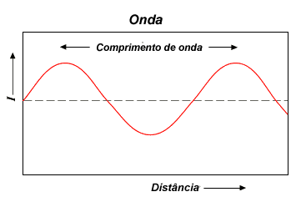
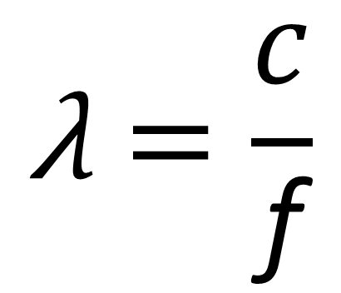
O COMPRIMENTO DE ONDA É A DISTÂNCIA ENTRE VALORES REPETIDOS NUM PADRÃO DE ONDA. É USUALMENTE REPRESENTADO PELA LETRA GREGA LAMBDA (λ). ENCONTRAMOS O COMPRIMENTO DA ONDA DIVIDINDO SUA VELOCIDADE DE PROPAGAÇÃO(C) POR SUA FREQUÊNCIA(Ƒ). A VELOCIDADE MÁXIMA DE PROPAGAÇÃO DE UMA OEM É TÃO RÁPIDA QUANTO A VELOCIDADE DA LUZ: ~300.000 KM/S
Velocidade propagação
Comprimento de onda
$$\text{λ}=\frac{c}{\text{ƒ}}$$
Frequência
Notes:
A Luz na fibra é conduzida com os seguintes comprimentos de onda: 850, 1300 e 1500nm (nanômetros) janelas de transmissão

Slide 16
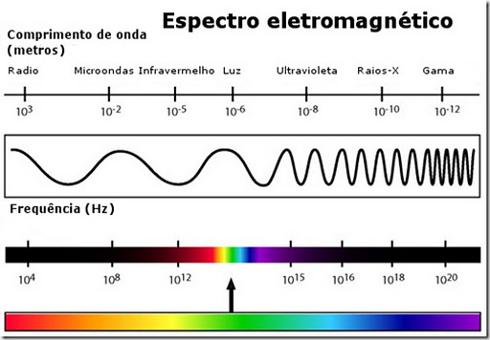
ESPECTRO ELETROMAGNÉTICO:
É O CONJUNTO DAS FREQUÊNCIAS CONHECIDAS PARA AS ONDAS ELETROMAGNÉTICAS.
Notes:
Visão Humana 400 à 700 nm

Slide 17
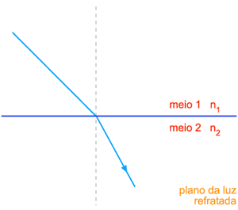

PROPAGAÇÃO
REFRAÇÃO
SEMPRE QUE UMA FRENTE DE ONDA SE PROPAGA POR UM MEIO ONDE OCORRE UMA VARIAÇÃO DE DENSIDADE, HAVERÁ UM DESVIO DO FEIXE.

Slide 18
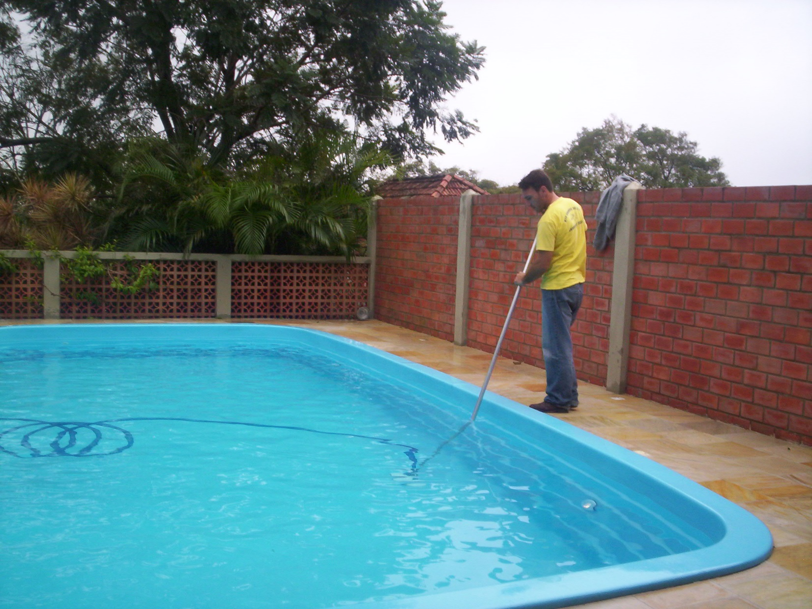
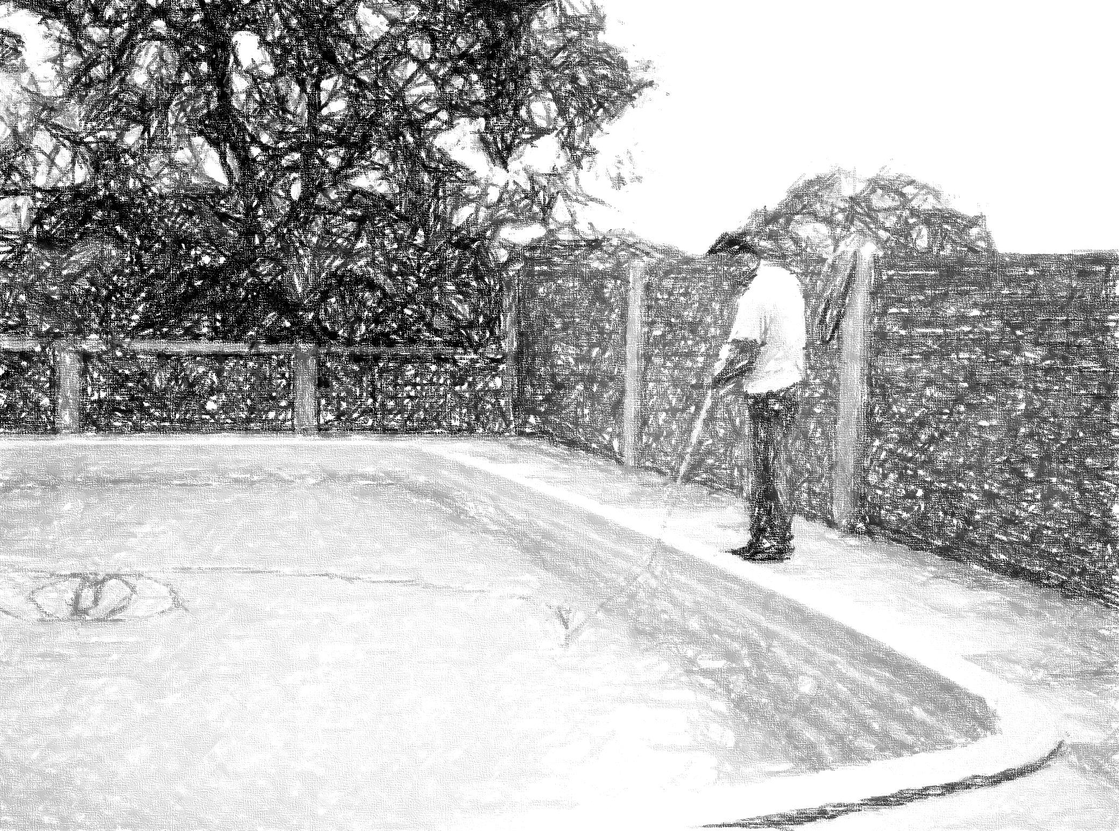

Slide 19
REFRAÇÃO
MEIO | ÍNDICE DE REFRAÇÃO (N)
VÁCUO | 1,00000
AR (CNTP) | 1,00029
ÁGUA (20C°) | 1,33
NÚCLEO DA FIBRA ÓPTICA | 1,48
CASCA DA FIBRA ÓPTICA | 1,465
VIDRO COMUM | 1,52
CRISTAL | 1,65
SAFIRA | 1,77

Slide 20

REFLEXÃO
QUANDO UM RAIO DE LUZ
ATINGE UMA SUPERFÍCIE,
ESTE RAIO DE LUZ PODERÁ
SOFRER UM DESVIO
ESSE FENÔMENO É
DENOMINADO REFLEXÃO

Slide 21
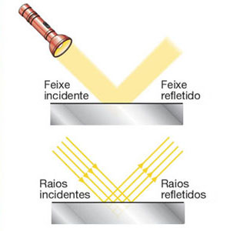
REFLEXÃO REGULAR
QUANDO RAIOS DE LUZ ATIGEM UMA SUPERFICIE REGULAR,
ESTES SOFREM UMA REFLEXÃO COM ÂNGULO DE INCIDÊNCIA
IGUAL AO DE REFLEXÃO.

Slide 22
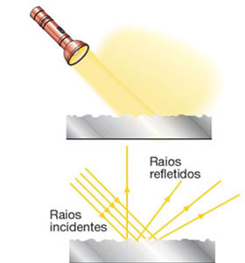
REFLEXÃO IRREGULAR
QUANDO A LUZ ATINGE UMA SUPERFICIE IRREGULAR
FAZ COM QUE SEUS ANGULOS DE INCIDENCIA E REFLEXÃO
SEJAM DISTINTOS, OCORRENDO UMA REFLEXÃO IRREGULAR
OU DIFUSA.

Slide 23
MÓDULO 2
FIBRA ÓPTICA

Slide 24
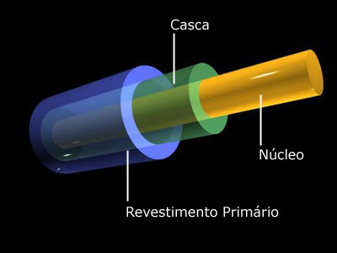

FIBRA ÓPTICA
Fibra Óptica
Material flexível, composto por várias camadas, capaz de guiar a luz a grandes distâncias;
Utiliza o princípio da reflexão (guia de onda) para manter a luz confinada em seu interior

Slide 25

FIBRA ÓPTICA
REVESTIMENTO
CABO
CAMADA DE REFRAÇÃO
FIBRA ÓPTICA
FIBRA DE FORTALECIMENTO

Slide 26
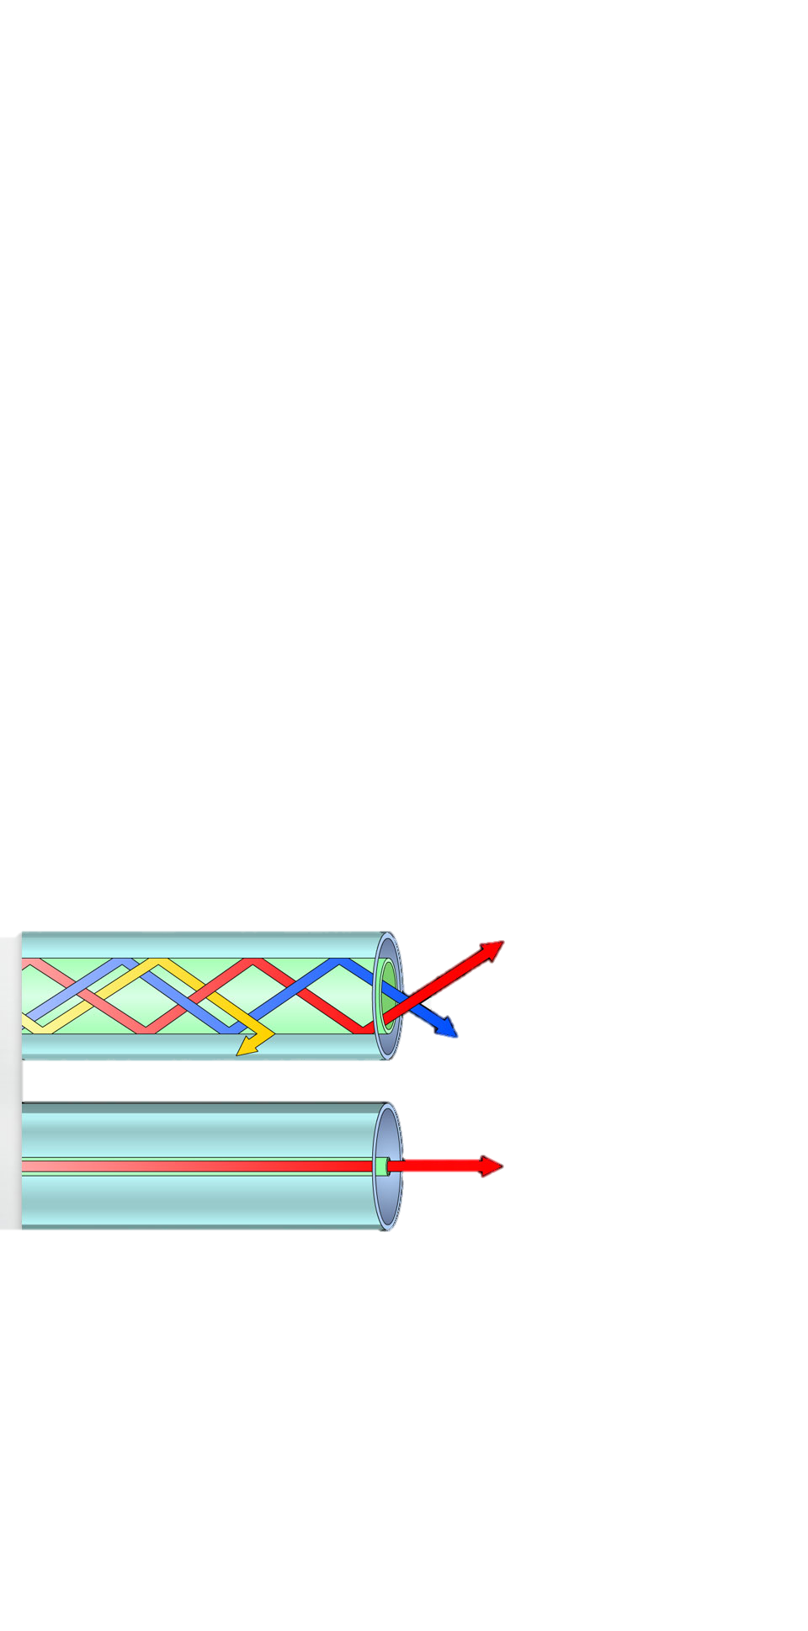
TIPOS DE FIBRA

Slide 27
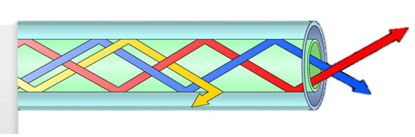
MULTI-MODO
Menor taxa de dados e alcance
Uso de fonte de luz mais barata
Fisicamente mais robusta
Manuseio simplificado
850nm ~ 1300nm típico
Padrão ITU: G.651.1

Slide 28
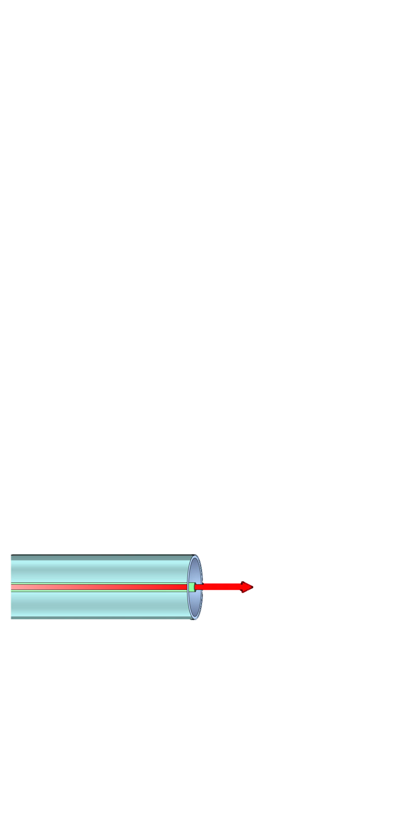
MONO-MODO
Maior alcance e taxa de dados
Uso de laser como fonte de luz
Manuseio/emendas mais delicado
1310nm ~ 1650nm
Padrão ITU: G.652, G.653, G.655, G.656 e G.657
Notes:
Uso interno G.657 BLI menor curvatura sem perda

Slide 29
TIPOS DE FIBRA
FO MM 62,5/125
FO MM 50/125
µm
125
µm
µm
125
62.5
50
FO SM 9/125
µm
125
µm
9

Slide 30
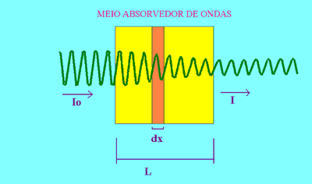
PERDAS POR ABSORÇÃO

Slide 31
ABSORÇÃO INTRÍNSICA
PERDA CAUSADA DEVIDO A NATUREZA DOS MATERIAIS
UTILIZADOS NA CONSTRUÇÃO DA FIBRA.
EM COMPRIMENTOS DE ONDAS ENTRE 1300nm A 1600nm
ESSA PERDA É MENOR.
Notes:
GPON Monomodo

Slide 32
Multimodo
Monomodo
Atenuação de:
3,5dB/Km – 850nm
1,0dB/Km – 1300nm
Atenuação de:
0,35dB/Km – 1310nm
0,22dB/Km – 1550nm

Slide 33
ABSORÇÃO EXTRÍNSECA
PERDA RESULTANTE DA CONTAMINAÇÃO POR IMPUREZAS
NO PROCESSO DE FABRICAÇÃO DA FIBRA.
PRINCIPAL IMPUREZA ENCONTRADA NESSE PROCESSO
SÃO ÍONS DE OXIDRILA.
Notes:
PERDAS POR PICO D’GUA

Slide 34
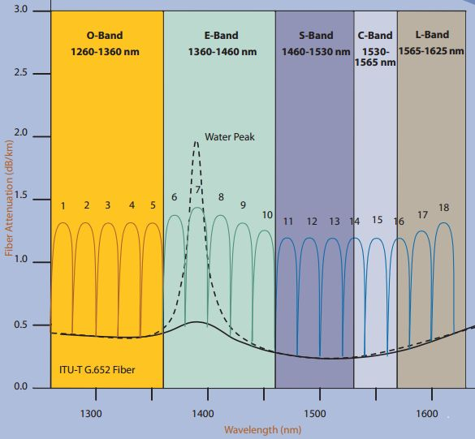
Pico d’água G. 652.A

Slide 35
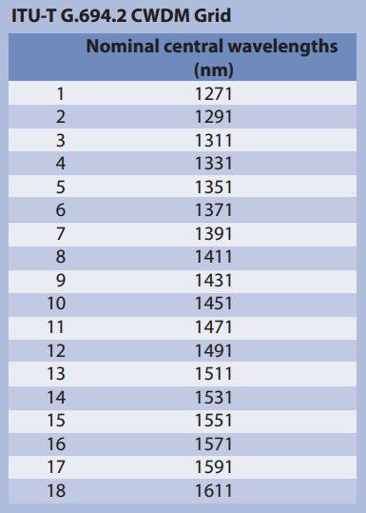

Slide 36

MACRO CURVATURA
QUANDO A FIBRA ÓPTICA APRESENTA UMA CURVATURA ONDE A LUZ TENDE A ESCAPAR DO SEU CONFINAMENTO.
DEPENDENDO DO RAIO DE CURVATURA A FIBRA PODERÁ
SOFRER UM DANO PERMANENTE.

Slide 37

MICRO CURVATURA
COMUMENTE GERADA QUANDO A FIBRA ÓPTICA
SOFRE ALGUM TIPO DE IMPACTO OU CURVATURA DE RAIO EXTREMAMENTE PEQUENO.

Slide 38
MÓDULO 3
CONCEITOS E APLICAÇÕES FTTX

Slide 39
Mercado Internet Fixa no Brasil
Tecnologia | Quantidade de clientes
Cable Modem | 8,2 Milhões
ETHERNET | 325 Mil
Fibra | 1,2 Milhões
Spread Spectrum | 1,5Milhões
xDSL | 13,2 Milhões
Total | 24,7 Milhões
Notes:
4g

Slide 40
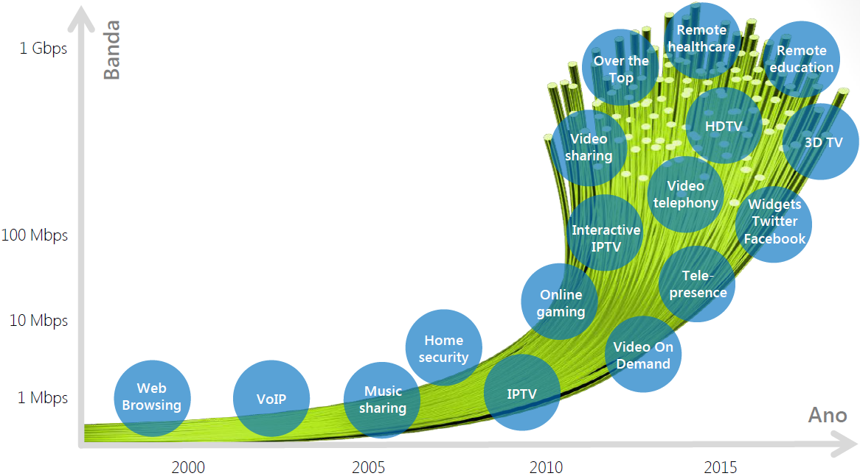
Mercado Internet Fixa no Brasil
Demanda de banda – velocidade média
+ Banda

Slide 41
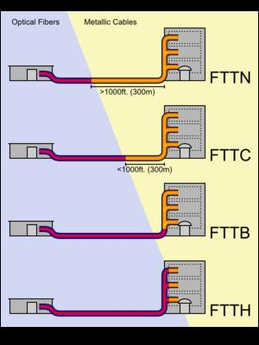
TIPOS DE REDES FTTX
FTTN (Fiber to The Neighborhood)
Fibra vai até um armário de rua e o acesso é distribuído através de rede ethernet (tipicamente VDSL2)
FTTC (Fiber To The Curb)
Muito semelhante ao método FTTN, porem o armário de distribuição está mais próximo dos assinantes
FTTB (Fiber To The Building)
Fibra vai até o prédio e depois é distribuída através de uma rede ethernet
FTTH (Fiber To The Home)
Fibra vai até a residência do usuário final

Slide 42
POL (Passive Optical LAN) ou FTTD
Entrega de todos os serviços em uma única estrutura
Redução física da estrutura de redes
Condomínios
VOIP
Interfonia IP
Video monitoramento
Video porteiro IP
WIFI
Residencial
Visitantes
Empresas
VOIP
Video monitoramento
Múltiplas redes de WIFI
Internet
Banda garantida

Slide 43
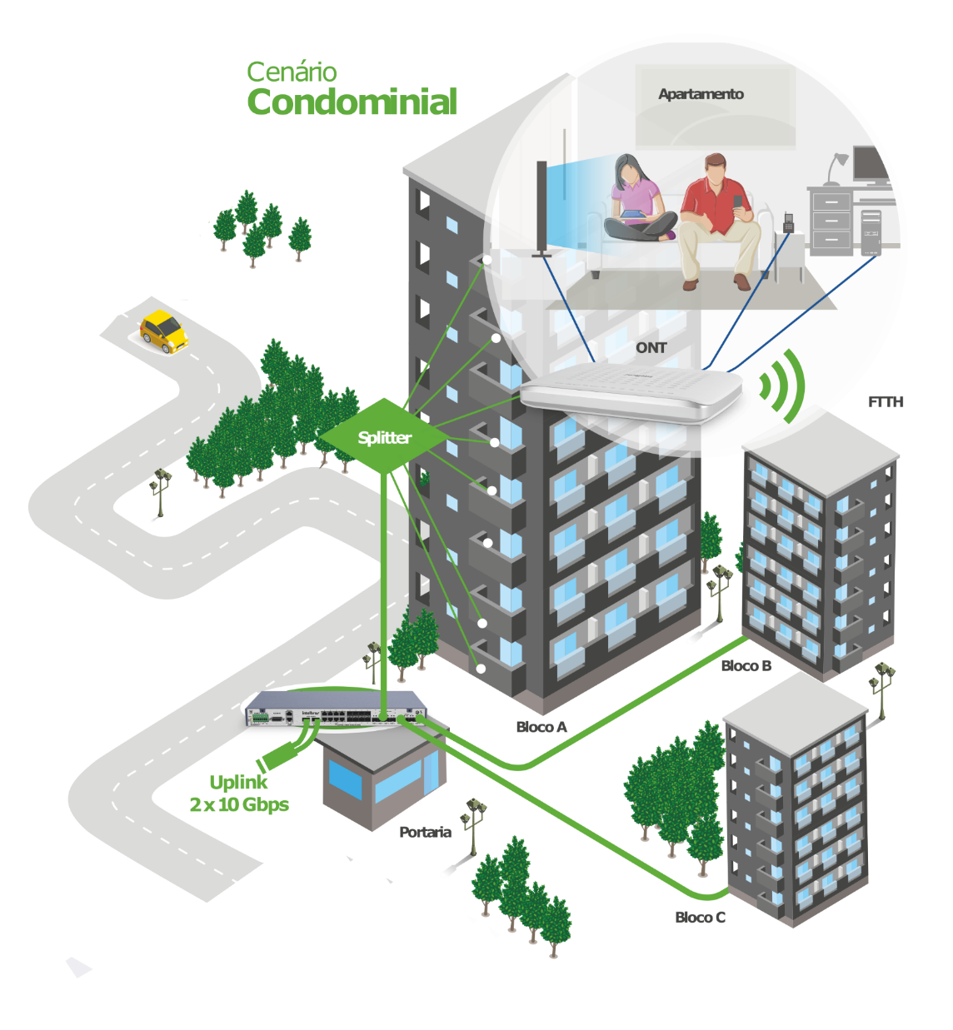
POL

Slide 44
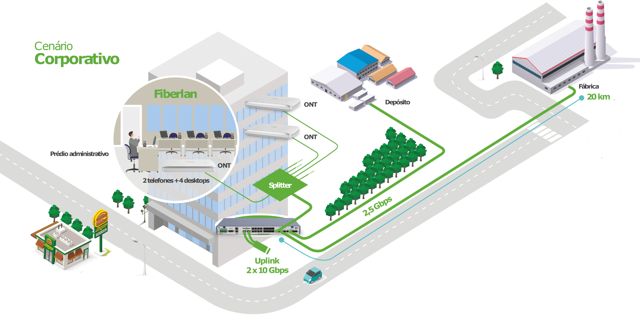
POL

Slide 45
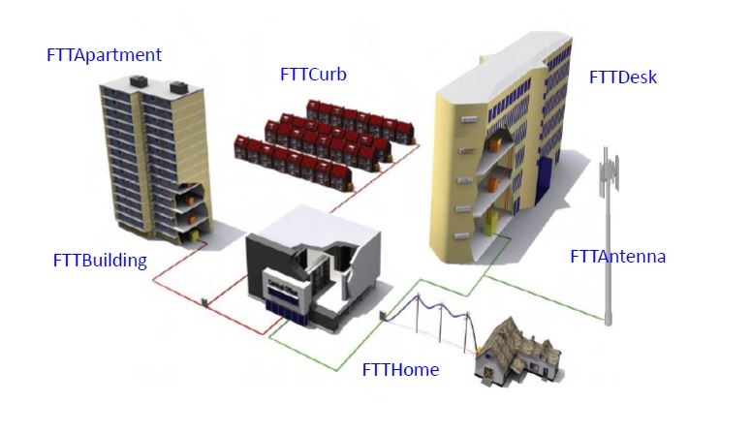

Slide 46
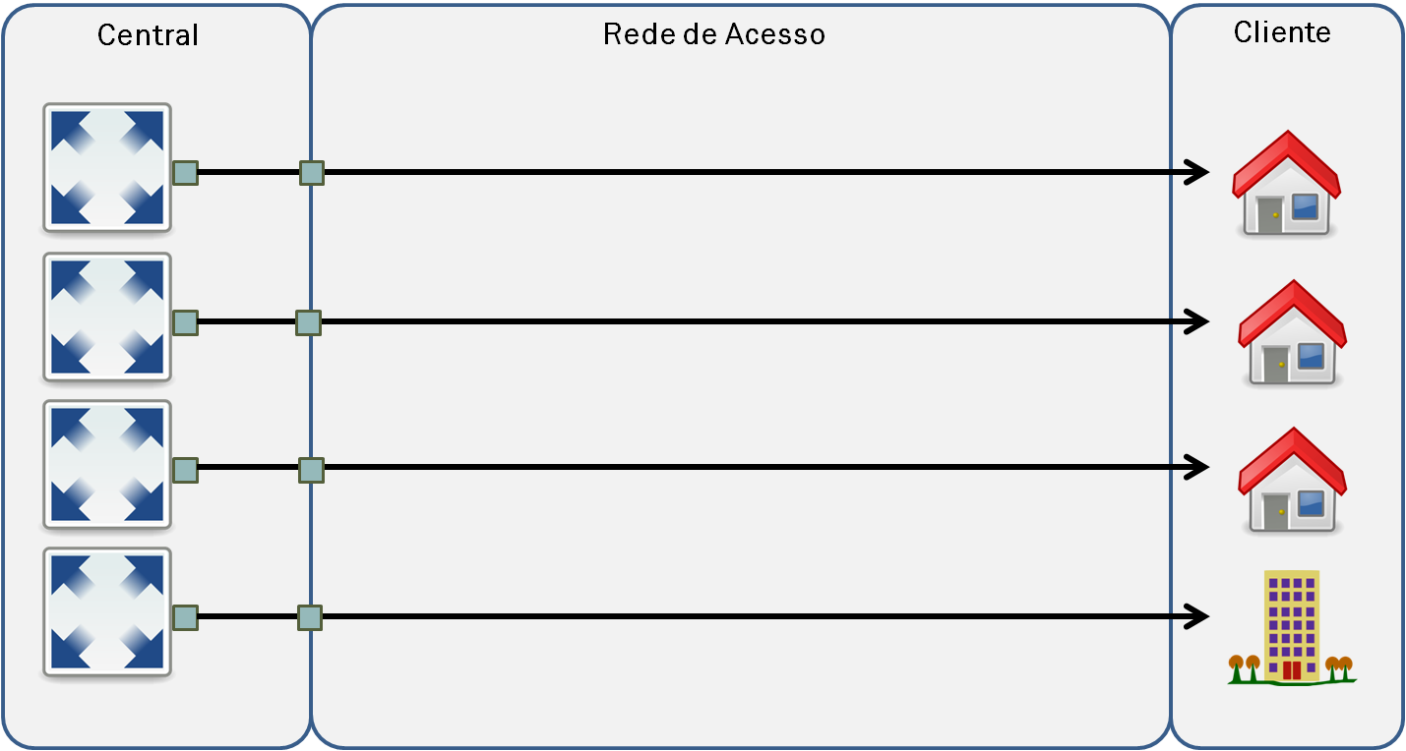
TIPOS DE TOPOLOGIAS
CENTRALIZADA

Slide 47
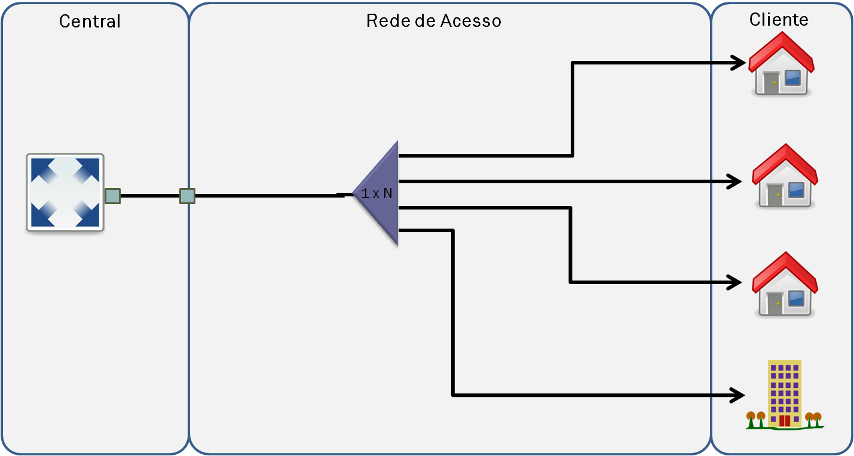
TIPOS DE TOPOLOGIAS
LOCAL

Slide 48
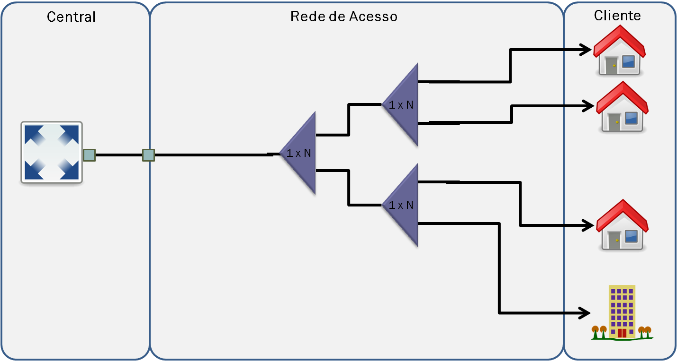
TIPOS DE TOPOLOGIAS
DISTRIBUIDA

Slide 49
ALGUMAS NOMENCLATURAS
OLT (Optical Line Termination) – concentrador de assinantes
ONU/ONT (Optical Network Unit/Termination) – equipamento usuário
ODN (Optical Distribution Network) – rede óptica
SFP (Small Form-factor Pluggable) – pequeno transceptor plugável
OMCI (ONT Management and Control Interface) – protocolo definido pela norma ITU-T G984.4 responsável pela troca de informações de gerencia entre OLT e ONU.
WDM (Wavelength Division Multiplexing) – Multiplexação de sinais utilizando diferentes comprimentos de ondas

Slide 50
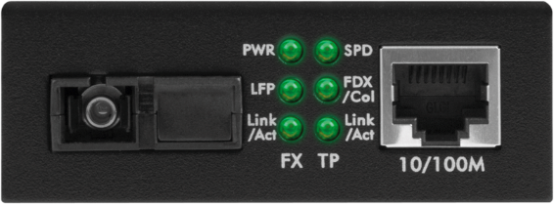
WDM (WAVELENGTH DIVISION MULTIPLEX)
TECNICA QUE CONSISTE NO COMPARTILHAMENTO DE UM ÚNICO MEIO, ATRAVÉS DE DIFERENTES COMPRIMENTOS DE ONDA.
TRANSMISSÃO
RECEPÇÃO
Notes:
Agua e óleo comprimentos de ondas diferentes

Slide 51



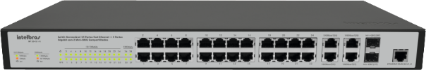


Quem nunca ouviu as chamadas no aeroporto?
BROADCAST: Atenção clientes...
MULTICAST: Atenção clientes XYZ com destino a Technópolis, seu embarque será feito no portão 2;
UNICAST: Atenção cliente FULANO DE TAL, última chamada, seu embarque será feito no portão 3;
TIPOS DE
EM REDES
COMUNICAÇÃO
192.168.1.1
255.255.255.0
192.168.1.2
255.255.255.0
192.168.1.7
255.255.255.0
192.168.1.8
255.255.255.0
192.168.1.4
255.255.255.0
UNICAST
MULTICAST
BROADCAST
PARA UM ÚNICO
PARA UM GRUPO
PARA TODOS

Slide 52
GPON
GPON (Gigabit Passive Optical Network)
Definido na norma ITU-T G984.1 a G984.5
Taxa de Downstream 2.5Gbps
Taxa de Upstream 1.25Gbps
Distancia “máxima” entre OLT e ONU de 60Km*
Notes:
1550 nm – vídeo WDM
XG-PON – 10Gb/2.5Gb ITU-T 987, 988

Slide 53
GPON
Downstream 1490nm
Informações transmitidas em Broadcast
Criptografadas em AES (opcional)

Slide 54
GPON
Upstream 1310nm
Acesso através de TDMA
OLT responsável por alocar o meio (DBA)
Notes:
NSR – Non status report
SR – Status report

Slide 55
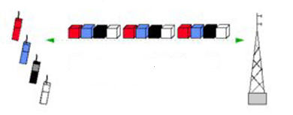
ARQUITETURA TDMA
A SIGLA TDMA VEM DO INGLÊS TIME DIVISION MULTIPLE ACCESS , QUE QUER DIZER "ACESSO MÚLTIPLO POR DIVISÃO DE TEMPO". O TDMA É UM SISTEMA QUE FUNCIONA DIVIDINDO UM CANAL DE FREQUÊNCIA EM INTERVALOS DE TEMPO DISTINTOS CONHECIDOS COMO TIME SLOTS.

Slide 56
DYNAMIC BANDWIDTH ALLOCATION
DBA, OU DYNAMIC BANDWIDTH ALLOCATION, É UMA TECNICA QUE CONSISTE EM ALOCAR A LARGURA DE BANDA UPSTREAM DE ACORDO COM A DEMANDA DOS UTILIZADORES.
Notes:
SR = Status reporting NSR= no status reporting

Slide 57
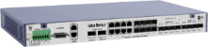
CENTRAL
OFFICE
EQUIP. VIDEO RF
ONT
WDM
Splitter
GPON
OLT
ONT
1550nm RF Vídeo
ONT
1490nm Downstream
1310nm Upstream

Slide 58
GPON
GEMPort: unidade mínima para transporte dos serviços.
T-CONT (Transmission Container): é uma espécie de buffer que transporta os serviços upstream. Através do T-CONT se realiza a alocação dinâmica de banda upstream, de forma a se otimizar a utilização da linha.
IF pon: interface GPON.
Baseado no esquema de mapeamento, o tráfego de serviço é transportado sobre diferentes GEMports e T-CONTs. O mapeamento entre GEMport e T-CONT é flexível. Um GEMport pode ser associado a um T-CONT, ou múltiplos GEMports podem ser associados a um mesmo T-CONT.
A interface GPON de uma ONU contém um ou múltiplos T-CONTs.
IFpon
O
N
U
T-CONT
GEMPORT
GEMPORT
GEMPORT
T-CONT
GEMPORT
GEMPORT
GEMPORT
O
N
U
T-CONT
GEMPORT
GEMPORT
O
N
U
T-CONT
GEMPORT
ONU-ID identifica ONUs
Alloc-IDs identificam T-CONTs
Port-ID identifica GEM ports

Slide 59

ITU-T G 984
G 984.1 | Características Gerais | 03/08
G 984.2 | Camada Meio Físico (Physical Media Dependent) | 03/03 Amd.1 e Amd.2
G 984.3 | Camada de Convergência de Transmissão (Transmission Convergence) | 02/08 Amd.1
G 984.4 | Gestão e Controle de Interfaces ONT (ONT Management Control Interface OMCI) | 02/08 Amd.1 e Amd.2
G 984.5 | Extensão da Tecnologia GPON | 03/08

Slide 60
G 984.2
Recomendação voltada para a parte física;
Velocidades de transmissão;
Divisão máxima do sinal GPON (64);
Comprimentos de ondas utilizados;
Distancia máxima;
Sensibilidade mínima do receptor.

Slide 61

G 984.3
Multiplexação e transporte dos dados;
Manutenção camada física (PLOAM – Physical Layer Operation, Administration and Maintenance);
Alocação dinâmica de largura de banda (DBA);
Correção de erros (FEC – Forward Error Correction);
Encriptação dos dados (AES);
Taxa mínima de erros.

Slide 62
GPON
Recursos oferecidos na tecnologia GPON:
Discovery;
Ranging (mecanismo de atraso);
Informações de controle (PLOAM)
Criptografia AES (Downstream)
Correção de erros (FEC)
Notes:
Ranging – atraso para evitar colisões entre ONU no UPSTREAM
Chave de criptografia chega através de PLOAM’S

Slide 63
Por que GPON?
Alta escalabilidade;
Flexibilidade na transferência UPSTREAM;
Menor overhead;
Rede a prova de “futuros”(future proof);
Maiores larguras de banda;
Robustez na entrega de serviços de dados, voz e vídeo;
Fácil integração com redes existentes;
Custo menor com manutenção;
Administração de forma centralizada.

Slide 64
EPON
EPON (Ethernet Passive Optical Network)
Definido pelo norma IEEE 802.3ah
Downstream de1,25Gbps (1490nm) em broadcast
Upstream de 1,25Gbps (1310nm)
MPCP (Multi-Point Control Protocol)
Notes:
P802. 3av 10Gb ethernet

Slide 65
EPON x GPON
CARACTERÍSTICAS | EPON | GPON
Recomendação | IEEE 802.3ah | ITU-T G984
Protocolo | Ethernet | Ethernet, TDMA
Taxa de bits | 1,25Gbps | 2,5Gbps
Taxa de divisão (split-ratio) | 32, 64 ou 128 | 32 ou 64
Encriptação | AES (downs, upst) | AES (downstream)

Slide 66
EXERCÍCIO
Como é chamado o processo de equalização de atrasos previsto no protocolo GPON?
R: Ranging
Qual o tipo de criptografia previsto pelo protocolo GPON no tráfego sentido DOWNSTREAM?
R: AES
Qual o comprimento de onda utilizado na transmissão no sentido UPSTREAM?
R: 1310 nm

Slide 67
EXERCÍCIO
“Protocolo responsável pelo monitoramento e controle das ONT’S”. De qual protocolo estamos falando?
R: OMCI (ONT Management and Control Interface)
Qual a distancia máxima prevista por protocolo entre OLT e ONU?
R: 60Km
Alocação de banda de forma dinâmica no sentido UPSTREAM. De qual recurso estamos falando?
R: DBA (Dynamic Bandwidth Allocation)

Slide 68
MÓDULO 4
EQUIPAMENTOS PASSIVOS

Slide 69

Cabos Ópticos
Notes:
Água principal vilão do revestimento.

Slide 70
Cabos Aéreos
CFOA-SM-AS-X-G-Y FO-NR
CFOA | - Cabo de Fibra Óptica de Acrilato
SM ou MM | - Tipo de Fibra – monomodo ou multimodo
AS | - Autosuportado onde X indica o vão máximo de instalação
G ou S | - Proteção contra umidade – geleado ou seco
Y FO | - Numero de fibras ópticas onde Y indica a quantidade de fibras
NR ou RC | - Tipo de capa – não retardante ou retardando a chama
https://www.youtube.com/watch?v=6H32KmjMFtU
Notes:
80, 120 e 200 metros cabo auto suportado

Slide 71
Cabos Subterrâneo uso em duto
CFOA-SM-DD-G-Y FO-NR
CFOA | - Cabo de Fibra Óptica de Acrilato
SM ou MM | - Tipo de Fibra – monomodo ou multimodo
DD ou DDR ou DE | - Uso em dutos, DDR proteção contra roedores, DE diretamente enterrado
G ou S | - Proteção contra umidade – geleado ou seco
Y FO | - Numero de fibras ópticas onde Y indica a quantidade de fibras
NR ou RC | - Tipo de capa – normal ou retardando a chama
Notes:
DD – se espinado pode ser instalado aéreo
DE – resistente a compreção

Slide 72

Cabos Atendimento Cliente

Slide 73
Cabos Atendimento Cliente
DROP-F8-FTTH-SM-G652D-X FO-COG
DROP | - Cabo para atendimento a clientes
F8-FTTH | - Cabo com mensageiro para ancoragem
SM-G652D | - Tipo de Fibra – monomodo ou multimodo
X FO | - Numero de fibras ópticas onde X indica a quantidade de fibras
COG ou LSZH | - Tipo de capa – retardante a chama ou retardante a chama com baixa emissão de fumaça

Slide 74
Cabos Atendimento Cliente
CFOA-BLI-A/B-CM-X-AR-LSZH
CFOA | - Cabo de fibra óptica de acrilato
BLI-A/B ou SM | - Tipo de fibra – baixa sensibilidade a curvatura ou monomodo padrão
CM ou CD | - Tipo de mensageiro – metálico ou dielétrico
X | - Quantidade de fibras ópticas
AR ou CO | - Atrito reduzido ou convencional
LSZH ou COG | - Tipo de capa – retardante a chama com baixa emissão de fumaça ou apenas retardante a chama
Notes:
20% mais caro

Slide 75

Conectores Ópticos
https://www.youtube.com/watch?v=cbWqestdqvs

Slide 76
Conectores Ópticos
UPC
APC
8 º
Notes:
APC menor perda de retorno
Reflectância
UPC – Ultra Phisical Contact polishing
APC – Angled Phisical Contact polishing

Slide 77

Conectores Ópticos

Slide 78
Conectores Ópticos
Perdas Por Inserção | Classe 1 | Classe 2 | Classe 3
Valor Médio | ≤0,5 | ≤0,3 | ≤0,15
Valor Máximo | ≤0,8 | ≤0,5 | ≤0,3
Perda de Retorno | Categoria A | Categoria B | Categoria C | Categoria D
Valor Mínimo | 30 dB | 40 dB | 50 dB | 60 dB
Notes:
Reflectancia

Slide 79

Pigtails
Conectorizado em uma única ponta
Terminação da fibra óptica podendo ser realizada através de emenda mecânica ou fusão

Slide 80

Patch Cords
Conector nas duas pontas
Conexão de equipamento ativo (OLT, ONU)
Cordão de manobra no RACK

Slide 81




Splitters Ópticos
Divisor de sinal óptico
Possibilita o compartilhamento do sinal entre vários clientes

Slide 82
Splitters Ópticos
Perdas Típicas Splitters Ópticos:
Splitter 1:2 | 3,844
Splitter 1:4 | 7,377
Splitter 1:8 | 10,783
Splitter 1:16 | 14,075
Splitter 1:32 | 17,521
Splitter 1:64 | 20,9

Slide 83

Splitters Ópticos Desbalanceados
Sinal óptico dividido de acordo com a razão de acoplamento
Comumente utilizado em topologia em barramento

Slide 84
Valores Perdas Splitters desbalanceados
Razão de Acoplamento (%) | Perda perna 1 (dB) | Perna perna 2 (dB)
1/99 | 21,6 | 0,3
2/98 | 18,7 | 0,4
5/95 | 14,6 | 0,5
10/90 | 11 | 0,7
15/85 | 9,6 | 1
20/80 | 7,9 | 1,4
25/75 | 6,95 | 1,7
30/70 | 6 | 1,9
35/65 | 5,35 | 2,3
40/60 | 4,7 | 2,7
45/55 | 4,15 | 3,15

Slide 85

Barramento ou Híbrida
10/90
10/90
10/90
20/80
20/80
30/70
50/50
1x8
1x8
1x8
1x8
1x8
1x8
1x8
1x8
Notes:
Economia em fibra

Slide 86


Filtro WDM
Combina dois ou mais comprimentos de ondas diferentes
Perda por inserção típica de
1 dB
Utilizado na transmissão de sinais de vídeo (analógico)

Slide 87



Emenda Óptica
Podem ser mecânicas, por fusão e por conectores
0,02 a 1dB de perda emenda por fusão
0,1 a 0,3dB de perda por emenda mecânica
Notes:
*instalações internas e externas, manutenção enlaces, expansão e derivação de enlaces
*mecânica – menor custo, maior perda
*fusão – maior custo, menor perda,

Slide 88

Caixa de Emenda
Responsável por acomodar e proteger emendas ópticas
Algumas permitem a instalação de splitters não conectorizados

Slide 89





PTO (Ponto de Terminação Óptica)
Utilizado na terminação da fibra óptica
Serve para acomodar a emenda óptica

Slide 90





CTO (Caixa Terminal Óptica)
Caixa utilizada para atendimento
Algumas tem suporte a conectorização de campo
Separação do backbone e os cabos drop de atendimento

Slide 91


DIO (Distribuidor Interno Óptico)
Responsável por acomodar e proteger emendas ópticas
Dispositivo para uso interno comumente instalado na central do provedor

Slide 92

Cabeamento Auto Suportado

Slide 93



Ancoragem com grampo (ratinho)
Ancoragem mais simples, porém indicado para um vão máximo de 45m;
Contato menor com o cabo, logo podendo causar avarias.

Slide 94


Ancoragem com alça pré-formada
Ancoragem mais complexa, porem mais robusta.
https://www.youtube.com/watch?v=VUCz33G4RxM

Slide 95
Cabeamento Espinado

Slide 96



Ancoragem
Equipamentos necessários:
Abraçadeira BAP
Armação press-bow
Alça pré-formada

Slide 97



Espinamento
Equipamentos necessários:
Arame de espinar aço inox nú
Arame de espinar encapado
Prensa fio

Slide 98
Reserva Técnica

Slide 99


Auto-Suportada
Optiloop Oval
Cruzeta Galvanizada

Slide 100

Espinada
Optiloop Gota

Slide 101
FERRAMENTAS E EQUIPAMENTOS

Slide 102

Decapador circular

Slide 103

Tesoura para kevlar

Slide 104

Alicate decapador de fibra

Slide 105

Clivador para fibras ópticas

Slide 106

Máquina de fusão

Slide 107

Carretel para limpeza de conectores

Slide 108

Caneta para limpeza de conectores
Notes:
RMA de conectores

Slide 109

Power meter

Slide 110

OTDR
Notes:
Optical time domain reflectometer

Slide 111
EXERCÍCIO
Como é chamado o passivo responsável pela divisão do sinal óptico proveniente da OLT?
R: Splitter Óptico
Que equipamento tem como principal função acomodar fusões de fibras em rack’s?
R: DIO (Distribuidor Interno Óptico)
Qual a principal diferença no polimento de conectores do tipo APC e UPC?
R: Ângulo de polimento.

Slide 112
MÓDULO 5
EQUIPAMENTOS ATIVOS

Slide 113

OLT (Optical Line Termination)
Equipamento concentrador
Composto por 1 ou mais interfaces GPON
Mescla a tecnologia Ethernet com a GPON

Slide 114

OLT 8820 G
Configuração de Alarmes
Suporte a VLAN (IEEE802.1q)
Suporte a Rapid Spanning Tree RSTP (IEEE802.1w)
Suporte a IGMPv2
Suporte a Link Aggregation e LACP (IEEE802.3ad)
Servidor DHCP (RFC 2131, 2132)
Autenticação RADIUS
Gerência por Linha de Comando (CLI)
8 Portas GPON
Até 512 usuários triple play
2 Portas 10 Gigabit
Manual de configuração em português

Slide 115

ONU (Optical Network Unit)
Ativo instalado na terminação do cliente
Utilizado em aplicações do tipo FTTC e FTTB
Funciona como uma bridge

Slide 116

ONU 110G
1 Porta Gigabit Ethernet 10/100/1000 Mbps
Operação em modo Bridge
Triple Play QoS (IEEE802.1p)
Suporte a VLAN (IEE802.1q)
Suporte a VLAN stacking (QinQ)
IPTV (IGMP Multicast, IGMP Snooping)

Slide 117

ONT (Optical Network Termination)
Equipamento utilizado comumente na casa do assinante
Pode ser utilizado como roteador
Existem modelos com interface FXS e Wirelles

Slide 118

ONT 1420 G / 142 NG
Roteamento e Firewall (PPPoE, NAT/NAPT, Servidor DNS e DHCP)
Triple Play QoS (IEEE802.1p)
Suporte a 12 VLANs por porta
Suporte a 4.000 endereços MAC
SIP (RCF 3261)
VAD (Detecção de Atividade de Voz) e CNI (Inserção de Ruído de Conforto)
Cancelamento de eco
Identificação de chamadas, chamada em espera, encaminhamento de chamada, chamada em conferência
Video Multicast (IGMP v2/v3 Snooping)
802.11 b/g/n Wi-Fi
Antena integrada MiMo 2x2
Suporta 4 SSID separados por VLAN
Manual de configuração em português

Slide 119

SFP GPON
Responsável por converter o sinal GPON (óptico) em elétrico
Suporte a taxas de 2,5Gbps de downstream e 1,25Gbps de upstream
Padrão ITU-T G984.2

Slide 120

KPSD 1120
Sistema óptico Classe B+
Potencia de 1,5 a 5dBm
Taxa de transferência de 2,488Gbps de downstream e 1,244 de upstream

Slide 121

Módulo XFP
Responsável pela conversão do sinal óptico em elétrico
Capacidade de 10Gbps
Padrão IEE 802.3ae

Slide 122

XFP KTS 2110
Capacidade 10Gbps padrão 10G BASE LR
Potencia de -6 a -1dBm
Sensibilidade de recepção máxima 0,5dBm mínima -14dBm

Slide 123
MÓDULO 6
PROJETOS

Slide 124
Orçamento de Potência

Slide 125
Link Power Budget
Diferença entre potencia de transmissão e sensibilidade de recepção
OP = Ptx – So

Slide 126


OP DOWNSTREAM
KPSD 1120
Ptx=1,5dBm
ONT 142 NG
So=-27dBm
OP = 1,5 – (-27)
OP = 28,5 dB

Slide 127

OP UPSTREAM
KPSD 1120
So=-28dBM
ONT 142 NG
Ptx=0,5 dBm
OP = 0,5 – (-28)
OP = 28,5 dB

Slide 128




Link Loss Budget
Somatória de todas perdas do sistema (conectores, emendas, splitters, WDM, fibra)

Slide 129

Diagrama Unifilar
1x8
1x4
OLT
DIO
PTO
Fibra
Conector
ONT
Emenda
Splitter

Slide 130


1x8
1x4
OLT
DIO
PTO
ONT
Componentes | Quantidade | Perda dB | Perda Total dB
Conector | 5 | 0,5 | 2,5
Emenda por fusão | 6 | 0,1 | 0,6
Splitter 1x4 | 1 | 7 | 7
Splitter 1x8 | 1 | 10,5 | 10,5
Fibra 1310 nm | 5 km | 0,35 | 1,75
Total |  |  | 22,35

Slide 131
Orçamento de Potência
OP (downstream)= 28,5 dB
OP (upstream) = 28,5 dB
Total Perdas = 22,35 dB
Margem de Segurança = OP – Total Perdas
MS = 28,5 – 22,35
MS = 6,15 dB

Slide 132

Calcule a viabilidade do enlace:
1x4
OLT
1x2
KPSD 1120
DIO
Total Perdas = 26,45 dB
MS = 28,5 – 26,45
MS = 2,05 dB
1x8
Fibra
Conector
PTO
Emenda
Splitter
ONT 1420 G

Slide 133
MÓDULO 7
CONFIGURAÇÃO E APLICAÇÃO

Slide 134


NUCLEO DA REDE
(CORE)
Tráfego Upstream
Tráfego Downstream

Slide 135

Bridges ou Bridges Interface
Grupo de interfaces que compartilham um atributo em comum;
Quadros são entregues apenas a interfaces que pertençam a mesma bridge.
VLAN’s definem a qual bridge um quadro
pertence.

Slide 136
TIPOS DE BRIDGES
Simétricas
Assimétricas

Slide 137
Bridges TLS (Transparent Lan Services)
Tráfego flui livremente entre as interfaces;
Funciona apenas com outra bridge TLS;
Pacotes Unicast tem seu endereço MAC aprendido na entrada;
Pacotes Multicast e Broadcast são encaminhados para todas interfaces bridges correspondentes, porem não há aprendizado;
Os endereços de entrada são aprendidos e mantidos no banco de dados de encaminhamento.

Slide 138

Bridges TLS (Transparent Lan Services)
Unicast
encaminhado
na saída
Unicast
aprendido
na entrada
Multicast
Broadcast
Multicast
Broadcast
Unicast
aprendido
na entrada
Multicast
Broadcast
Unicast
encaminhado
na saída
Multicast
Broadcast

Slide 139

Bridges TLS (Transparent Lan Services)

Slide 140

Bridges TLS (Transparent Lan Services)

Slide 141
Bridge Wire
Funciona apenas em conjunto com outra bridge Wire;
VLAN ID utilizado em uma bridge Wire não pode ser reutilizado;
Não há aprendizado de endereços MAC (não sobrecarrega a OLT);
Análogo a um cabo de rede (wire) entre duas bridge.

Slide 142
TIPOS DE BRIDGES
Assimétricas

Slide 143

Downlink, Uplink e Intralink
Uma única bridge assimétrica pode utilizar todos os três tipos de bridge;
Uma única bridge Uplink por interface;
Clientes conectados a uma bridge assimétrica não se “enxergam”.

Slide 144
Downlink
Comumente utilizada no trafego downstream (sentido assinante);
Funciona em conjunto com apenas outras bridges assimétricas;
Todos os quadros (unicast, multicast ou broadcast) recebidos são encaminhados a uma bridge uplink;
Quadros recebidos tem seu MAC aprendido e armazenado na tabela de encaminhamento.

Slide 145

Unicast, Multicast
e Broadcast
Núcleo da Rede
(Core)
Quadro encaminhado
Uplink correspondente
Uplink
Downlink
MAC
Aprendido

Slide 146

Downlink

Slide 147
Uplink
Quadro Unicast é encaminhado apenas se endereço de destino for conhecido, caso contrario descartado;
Caso o destino de um pacote Unicast seja uma bridge Intralink, o mesmo é encaminhado;
Pacotes Broadcast e Multicast não são encaminhados com exceção do DHCP e ARP;
Informações que são transmitidas em Multicast como por exemplo IGMP Snooping e OSPF, necessitam de parâmetros especiais.

Slide 148
Núcleo da Rede
(Core)
Unicast
Uplink
Quadro Unicast
Conhecido pela OLT
Downlink
Quadro
encaminhado

Slide 149
Multicast
e Broadcast
Núcleo da Rede
(Core)
Uplink
Quadros Multicast e
Broadcast são descartados
Downlink
Com exceção
do DHCP e ARP

Slide 150
Intralink
Utilizada na conexão entre OLT’s;
Não armazena MAC de quadros recebidos, apenas encaminha para bridge Uplink correspondente, logo não sobrecarregando a tabela de encaminhamento da OLT;
Pacotes Broadcast e Multicast não são encaminhados com exceção do DHCP e ARP;
Protocolos que utilizam Multicast como por exemplo IGMP Snooping e OSPF, necessitam de parâmetros especiais.

Slide 151
Núcleo da Rede
(Core)
Unicast
Uplink
Quadro Unicast
Desconhecido
Intralink
Enviado no
Intralink

Slide 152
GTP (GPON Traffic Profile)
Taxa máxima de UPSTREAM;
Classes de tipos de serviços (CBR ou UBR);
Alocação de banda por T-CONT;

Slide 153
CBR (Constant Bit Rate): serviços críticos como voz e vídeo.
UBR (Unspecified Bit Rate): sem garantias relacionadas ao tráfego.
DBA (Largura de Banda Dinâmica): consiste na alteração do time slot para conceder banda.

Slide 154

Garantia de banda para um T-CONT (sem DBA)
Tipo de tráfego (CBR ou UBR)
Modo de compensação CBR
Compartilhamento de diferentes GEM Ports por T-CONT
Ativa ou desativa a função DBA
Largura de banda garantida para
tráfego do tipo UBR
Largura de banda garantida para
tráfego do tipo CBR
Largura de banda garantida para
tráfego do tipo DBA
Largura de banda DBA máxima por T-CONT
Tipo de prioridade de banda não garantida (nonassured / besteffort)

Slide 155

CENÁRIOS
PRÁTICOS

Slide 156
Acessando a OLT

Slide 157

Por default a OLT Intebras vem com o IP 192.168.10.1 configurado na porta 1.
As configurações do acesso via porta SERIAL são: Baud Rate 9600, Data Bits 8, Stop Bits 1 e Flow Control none.

Slide 158

Por padrão o login e password são:
login: intelbras
password: intelbras

Slide 159
Verificar ONUs conectadas
intelbras> onu show 1/1
Free ONUs for slot 1 olt 1:
1 2 3 4 5 6 7 8 9 10 11 12
13 14 15 16 17 18 19 20 21 22 23 24
25 26 27 28 29 30 31 32 33 34 35 36
37 38 39 40 41 42 43 44 45 46 47 48
49 50 51 52 53 54 55 56 57 58 59 60
61 62 63 64
Discovered serial numbers for slot 1 olt 1:
sernoID Vendor Serial Number Model Time Discovered
1 ZNTS 035C150E 110G MAR 24 19:10:51 2015
3 ZNTS 035C1608 110G MAR 24 19:11:32 2015
4 ZNTS 035C0EE0 110G MAR 24 19:11:31 2015
intelbras>

Slide 160
Endereçamento IP e ROTAS

Slide 161
Através desse comando, adiciona-se um endereço IP de gerencia na porta eth 2.

Slide 162
Shelf / Slot / Porta / Porta Lógica

Slide 163

Acrescentando o parâmetro VLAN, o acesso a interface será realizado apenas se o pacote for marcado de acordo com a VLAN configurada.
O comando interface show é utilizado para visualizar os endereços IP’S configurados em todas interfaces.
Utiliza-se esse comando para adicionar uma roda default e sua métrica .

Slide 164

Adicionando uma rota estática.
Listando as rotas inseridas manualmente.
Exibir todas rotas existentes.

Slide 165
Provisionando uma ONU

Slide 166

O comando acima é utilizado para mostrar as ONU’S as posições logicas e ONU’S não provisionadas no SLOT 1 e porta PON.

Slide 167

Provisionando a ONU no Slot 1 porta PON 1 e posição virtual 1;
meprof (Managed Entily Prof) é um profile que contem características técnicas da ONU.

Slide 168
Dessa maneira o provisionamento da ONU é realizado sem a mesma está conectada na porta PON da OLT.

Slide 169

Visualizando a ONU provisionada no Slot 1 porta PON 1 e posição virtual 1.

Slide 170

Visualizando status, como por exemplo nível de sinal e distancia entre OLT e ONU.

Slide 171

Rebutando e sincronizando ONU.
Retornando as configurações padrão de fábrica.

Slide 172
CPE Manager

Slide 173

Visualizando as configurações do menu CPE Manager.

Slide 174


Adicionando um IP publico para configuração via CPE Manager, nesse caso IP o setado na interface da OLT.
Adicionando uma CPE.

Slide 175

Após a CPE adicionada o acesso as configurações da mesma pode ser realizado via HTTP.

Slide 176

Arvore de configurações CPE

Slide 177
Bridge de Dados ONU 110 G

Slide 178


Primeiro passo deve-se criar uma bridge de UPLINK de acordo com o serviço a ser prestado.
Após a criação da bridge de UPLINK, deve-se criar a bridge de DOWNLINK correspondente. A partir desses dois passos haverá comunicação entre as duas pontas.

Slide 179
RG-BROUTED

Slide 180

Através da opção RG (Residencial Gateway), ativaremos o modo roteador na CPE.
Primeiro passo devemos criar a bridge UPLINK correspondente ao serviços de dados.

Slide 181

Acrescentando o parâmetro “rg-brouted” na bridge de downlink, ativa-se o modo roteador na CPE.
Criando um profile no modo cliente DHCP para a WAN da CPE.
Visualizando os profiles de configurações WAN existentes.

Slide 182
Nesse momento ativaremos o modo cliente DHCP na WAN da CPE.
Visualizando as configurações da WAN das CPE’S em modo BROUTED.

Slide 183

Para conferir se realmente as configurações foram setadas, basta acessar o menu WEB da CPE através do CPE-MGR.

Slide 184
RG-BROUTED WAN IP Fixo
Para essa configuração, devesse criar um profile com a opção de IP estático na WAN.
Depois basta alterar as configurações da WAN da CPE.

Slide 185
RG-BPPPOE

Slide 186

Criando uma bridge de UPLINK para o serviço PPPOE.
Acrescentando o parâmetro “rg-bpppoe”, a WAN da CPE passa a se comportar em modo PPPOE.

Slide 187

Criando um profile na WAN com as configurações de: cliente DHCP, NAT e habilitando todas funções de firewall.
Listando as CPE’S que estão configuradas em modo B-PPPOE.

Slide 188
Modificando o profile a ser utilizado pela CPE.
Alterando as configurações de usuário e senha PPPOE.

Slide 189
Serviço de voz via DOMCI

Slide 190


Adicionando a bridge UPLINK de voz.
Adicionando a bridge DOWNLINK com o parâmetro especial SIP.

Slide 191

Criando um profile com opção de STATIC IP.
Profile com as informações de registro no servidor VOIP.
Adicionando e visualizando endereço IP na CPE.

Slide 192

Alterando as configurações da porta FXS 1 e visualizando as mesmas.

Slide 193


Através da interface WEB é possível visualizar as configurações de VOZ do equipamento.

Slide 194
VOZ CLIENTE DHCP
Criando um profile onde a CPE irá responder como CLIENTE DHCP.
Alterando as configurações para a CPE responder como cliente DHCP.

Slide 195
Serviço de vídeo em streaming

Slide 196
Adicionando uma bridge UPLINK com a opção de receber pacotes IGMP (multicast).

Slide 197
Alterando os parâmetros da bridge de UPLINK para encaminhamento das solicitações IGMP para o endereço do servidor de streaming de vídeo.
Criando a bridge de DOWNLINK do tipo vídeo, permitindo 7 fluxos de vídeo de qualquer endereço multicast.

Slide 198
Visualizando informações da bridge-path, como por exemplo endereço do servidor de multcast.
Verificando associações IGMP.

Slide 199

Verificando status IGMP.

Slide 200
Voz via RG-BRIDGED

Slide 201
Configurando a bridge de UPLINK.
Configurando a bridge de DOWNLINK do tipo SIP.

Slide 202
Criando um profile para utilização de endereçamento estático nas ONT’S.
Criando um profile para registro no servidor VOIP.

Slide 203
Alterando as configurações da ONT para IP estático utilizando o profile “static”.
Configurando a porta FXS 1 da ONT para efetuar o registro no servidor VOIP.

Slide 204

Comando utilizado para listar configuração VOIP das CPE’S.

